Slide 1
¿ES BÍBLICO EL ORAR A LOS SANTOS Y A MARÍA?

Slide 2
Pregunta:
"¿Es bíblico el orar a María o a los santos?"

Slide 3
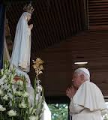
Respuesta:
El hecho de que los católicos oren a los santos es un punto lleno de confusión.
La posición oficial de la Iglesia Católica Romana, es que los católicos no oran A los santos o a María, sino más bien los católicos piden a los santos y a María que oren POR ellos.

Slide 4
La posición oficial de la Iglesia Católica es que el pedir a los santos por sus oraciones, no tiene ninguna diferencia a que le pidas a alguien aquí en la tierra que ore por ti.
Sin embargo, la práctica de muchos católicos difiere mucho de la enseñanza oficial de la Iglesia Católica Romana. Muchos católicos, de hecho oran directamente a los santos y/o María, pidiéndoles ayuda – en vez de pedirles a los santos y/o María que intercedan ante Dios por ayuda.
Cualquiera que sea el caso, ya sea que se ore a un santo o a María, o el pedirles que oren, ninguna de estas prácticas tiene una base bíblica.

Slide 5
La Biblia en ninguna parte instruye a los creyentes en Cristo a orar a nadie más que a Dios.
Juan 16:23 dice:
Les aseguro "que todo lo que pidan al Padre en mi Nombre, él se lo concederá”.
La Biblia en ningún lugar anima, o aún menciona que los creyentes le pidan oraciones a individuos en el cielo.

Slide 6
En cierta ocasión los discípulos le dicen al Señor, enséñanos a orar: Y Jesús les responde: «Vosotros pues, orad así: Padre nuestro que estás en los cielos, santificado sea tu Nombre»….Mat.6:9.
Lea el verso 6.

Slide 7
La pregunta es: ¿Por qué entonces, muchos católicos oran a María y/o a los santos, o piden sus oraciones por ellos?
La respuesta es por que los católicos ven a María y a los santos como “intercesores” ante Dios.
Por lo tanto, si un santo le lleva una oración a Dios, es más efectivo que el que oremos directamente a Dios.

Slide 8
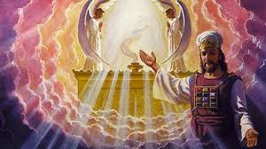
Este concepto es evidentemente anti-bíblico.
Hebreos 4:16 nos dice que nosotros, los creyentes aquí en la tierra, podemos “... acerquémonos, pues, confiadamente al trono de la gracia, para alcanzar misericordia y hallar gracia para el oportuno socorro.”

Slide 9
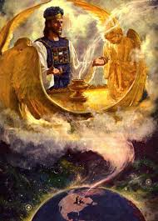

1 Timoteo 2:5 declara, “Porque hay un solo Dios, y un solo mediador entre Dios y los hombres, Jesucristo hombre.” No hay nadie más que pueda ser mediador ante Dios por nosotros.
Observa la nubecita que asciende al trono de la gracia. Esas son las oraciones.
Si Jesús es EL ÚNICO mediador, eso indica que María y los santos no pueden ser mediadores. Ellos no pueden ser mediadores de nuestras peticiones en oración a Dios.

Slide 10
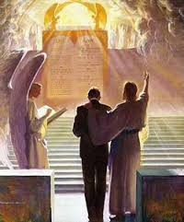
Más aún, la Biblia nos dice que Jesucristo Mismo está intercediendo por nosotros ante el Padre
“por lo cual (Jesucristo) puede también salvar perpetuamente a los que por él se acercan a Dios, viviendo siempre para interceder por ellos.” (Hebreos 7:25).

Slide 11
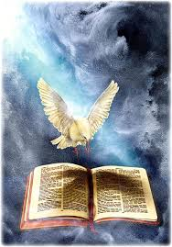
Con Jesús Mismo intercediendo por nosotros, ¿por qué necesitamos que María o los santos intercedan por nosotros?
¿A quién más escuchará Dios que sea más cercano que Su Hijo?
Romanos 8:26-27 Dice: Y asimismo también el ESPÍRITU [NOS] AYUDA [EN] NUESTRA FLAQUEZA; porque orar como conviene, no [lo] sabemos; sino que el MISMO ESPÍRITU DEMANDA POR NOSOTROS CON GEMIDOS INDECIBLES 27 Mas el que escudriña los corazones, sabe qué es el deseo del Espíritu, que conforme a Dios, demanda por los santos.

Slide 12
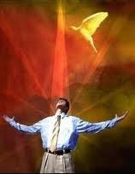
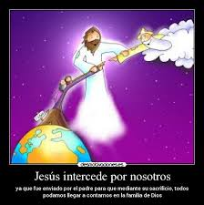
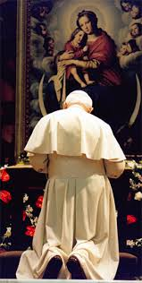
Con el segundo y tercer miembro de la Trinidad ya intercediendo por nosotros ante el Padre en el Cielo, ¿qué posible necesidad habría de tener a María o a los santos intercediendo por nosotros?
La Biblia enseña que la función que Dios le asignó a María fue la de que a través de ella naciera el Salvador de mundo, en su humanidad, pero no el de ser intercesora.

Slide 13

Los Católicos argumentan que el orar a María y a los santos no es diferente a pedirle a alguien que ore por ti aquí en la tierra.
Examinemos este punto.
El apóstol Pablo les pide a otros cristianos que oren por él en Efesios 6:18 up,19. «….orando en todo tiempo en el espíritu, y velando en ello con toda instancia y súplica por todos los santos, 19 y por mí, para que me sea dada palabra en el abrir de mi boca con confianza, para hacer notorio el misterio del Evangelio»
Hay muchas Escrituras que describen a creyentes orando unos por otros. Lea (2 Corintios 1:11; Efesios 1:16; Filipenses 1:19; 2 Timoteo 1:3)
1

Slide 14
La Biblia en ninguna parte menciona a alguien pidiéndole a alguien más en el Cielo que ore por ellos. La Biblia en ninguna parte describe a alguien en el Cielo orando por alguien en la tierra.
La Biblia no da absolutamente ninguna indicación de que María o los santos puedan escuchar nuestras oraciones. María y los santos no son omniscientes. Auque estuvieran glorificados en el Cielo, ellos son seres finitos con limitaciones.
2

Slide 15
La pregunta es ¿Cómo es posible que puedan escuchar las oraciones de millones de gente?
Cada vez que la Biblia menciona el orar o hablar con los muertos, es dentro del contexto de magia, brujería, necromancia, y adivinación – actividades que la Biblia condena fuertemente.
Levítico 20:27. Y el hombre o la mujer que evocare espíritus de muertos o se entregare a la adivinación, ha de morir; serán apedreados; su sangre será sobre ellos.

Slide 16
Deuteronomio 18:10-13. «No sea hallado en ti quien haga pasar a su hijo o a su hija por el fuego, ni quien practique adivinación, ni agorero, ni sortílego, ni hechicero, 11 ni encantador, ni adivino, ni mago, ni quien consulte a los muertos.
12 Porque es abominación para con Jehová cualquiera que hace estas cosas, y por estas abominaciones Jehová tu Dios echa estas naciones de delante de ti.13 Perfecto serás delante de Jehová tu Dios».

Slide 17
En otra instancia, cuando es invocado un “santo” como en 1 Samuel 28:7-19, sucede lo siguiente, según lo dice el Espíritu De profecía:
«No se permitió a Satanás que perturbara el descanso de Samuel en la tumba y lo levantara en realidad ante la hechicera de Endor. Dios no da poder a Satanás para resucitar a los muertos. Pero los ángeles de Satanás toman la FORMA de amigos muertos, y hablan y proceden como ellos, para que mediante esos supuestos amigos muertos él pueda llevar a cabo mejor su obra de engaño».
Es plenamente claro que el orar a María o a los santos es completamente diferente del pedirle a alguien aquí en la tierra que ore por ti. Esta opción tiene una fuerte base bíblica, la otra no tiene absolutamente ninguna base en la Biblia.

Slide 18
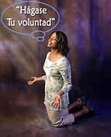
Dios no responde las oraciones basándose en quién es quien ora. Dios contesta las oraciones basándose en que lo que se pida vaya de acuerdo a Su voluntad (1 Juan 5:14-15).
«Y esta es la confianza que tenemos en él, que si pedimos alguna cosa conforme a su voluntad, él nos oye. 15 Y si sabemos que él nos oye en cualquiera cosa que pidamos, sabemos que tenemos las peticiones que le hayamos hecho».

Slide 19
No hay absolutamente ninguna base o necesidad para orar a alguien más que solo a Dios. No hay bases para pedir a aquellos que están en el Cielo que oren por nosotros.
Solo Dios puede escuchar nuestras oraciones. Solo Dios puede responder nuestras oraciones. Nadie en el Cielo tiene ningún mayor acceso al trono de Dios que el que tenemos como creyentes a través de la oración. (Hebreos 4:16).
«Acerquémonos, pues, con confianza al trono de la gracia, para que obtengamos misericordia y hallemos gracia para ser socorridos en el momento oportuno».
Cristo te ama de una manera tan especial como si no hubiese otra persona en el mundo, que está esperando ansiosamente tus oraciones, ven a Él ahora mismo. Amen.

